Slide 1
Izrada prezentacijskog web sjedišta
Fran Pilija, 4.c

Slide 2
Uvod
tema: izrada prezentacijskog web sjedišta vezana uz nacionalne parkove Gorske Hrvatske
cilj: privući i generalno educirati ljude o nacionalnim parkovima Gorske Hrvatske
način postizanja cilja: napraviti minimalistički i jednostavan dizajn stranice sa osnovnim informacijama o nacionalnim parkovima

Slide 3
Korištena sredstva
HTML
struktura stranice
dodavanje sadržaja
SEO optimizacija
CSS
dizajn i stil
organiziranje sadržaja
responzivnost
Ostalo
logotip, slike (Paint.net)
obrazac, gumbovi (javascript programski jezik)

Slide 4
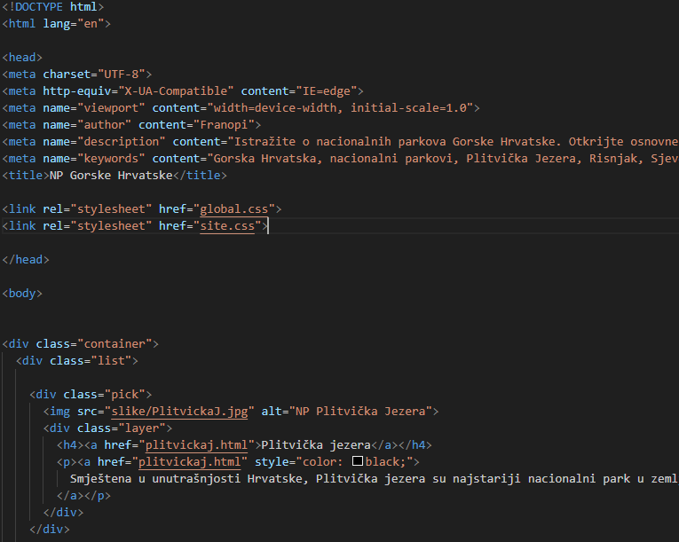
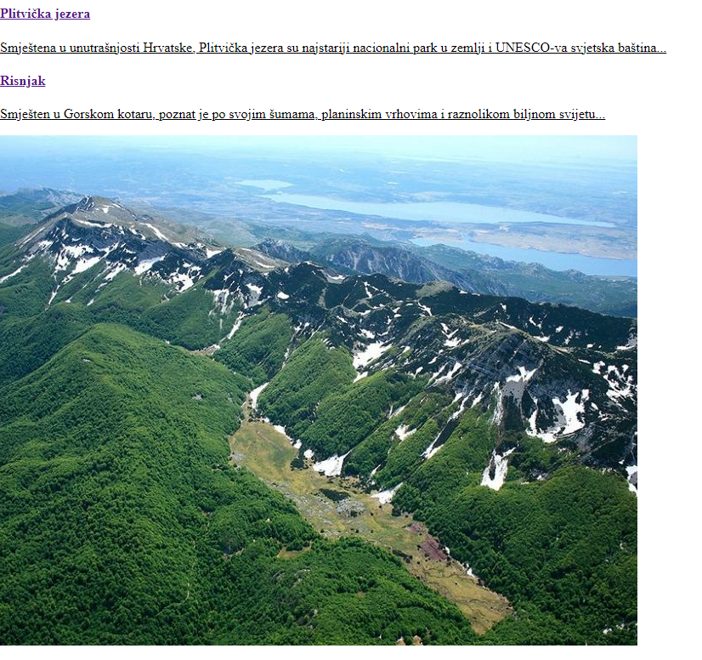
HTML

Slide 5
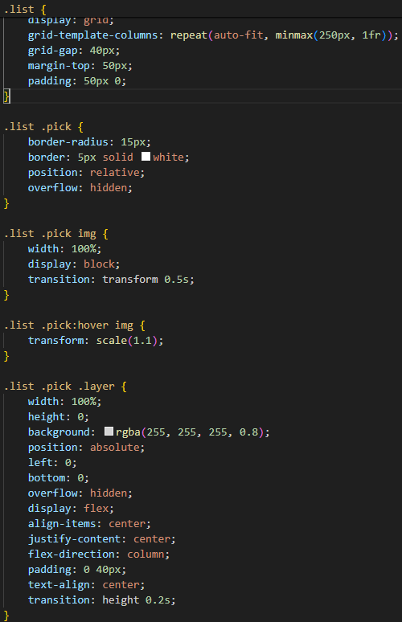
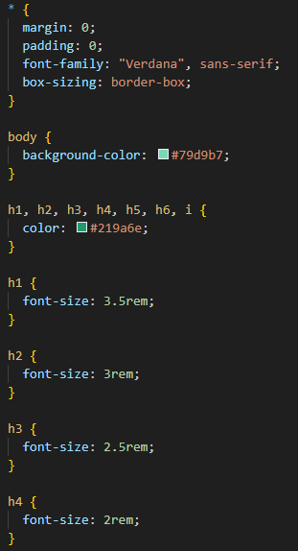
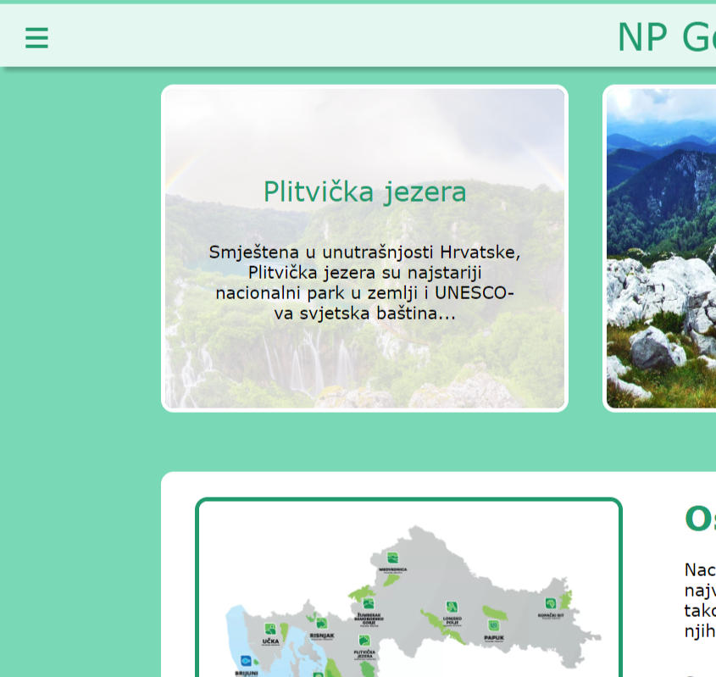
CSS

Slide 6
Zaključak
Opažanja:
HTML temelj bilo koje stranice
Stranica bez CSS-a ne može biti originalna niti organizirana
Paleta boja uvijek je bitna za bilo koju stranicu
Poboljšanja:
responzivnost
dodatni sadržaja
više funkcija
SEO optimizacija

